Slide 1
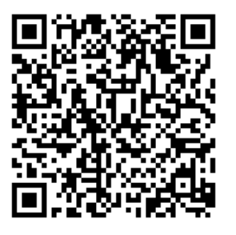
3* Duikopleiding
Hoofdstuk 1
Door: Rob Kool & Kim Noordermeer
Begeleiden
CMAS/NOB brevetopleiding

Slide 2
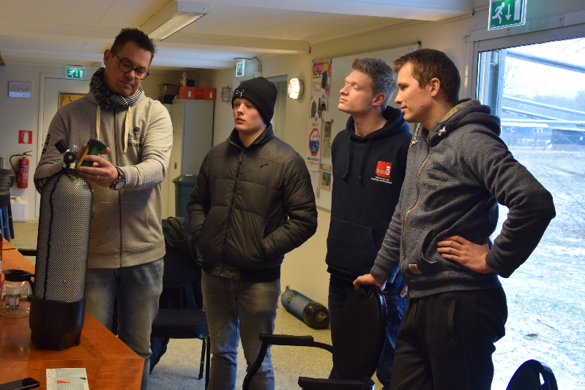
Vooraf
De luie instructeur (≠ de gemakzuchtige instructeur)
Presentaties zijn te vinden op: Kooltiel.nl

Slide 3
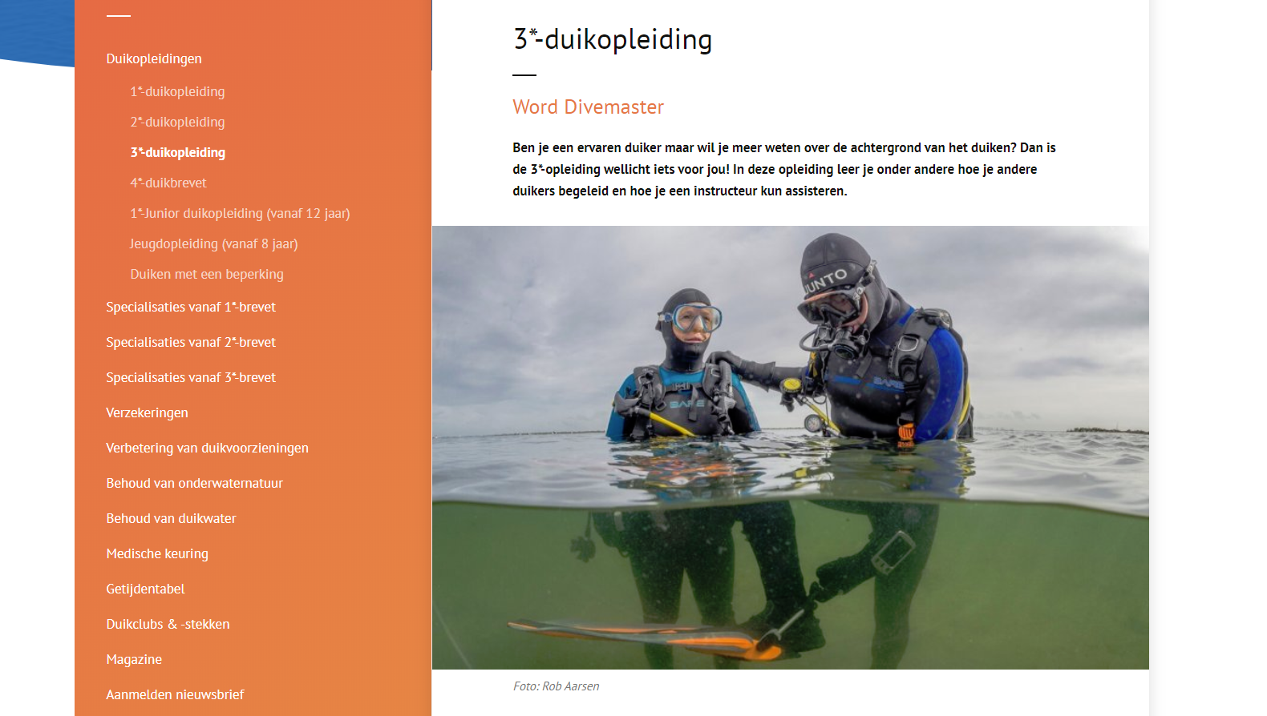
Van “doen” naar “denken en doen”

Slide 4
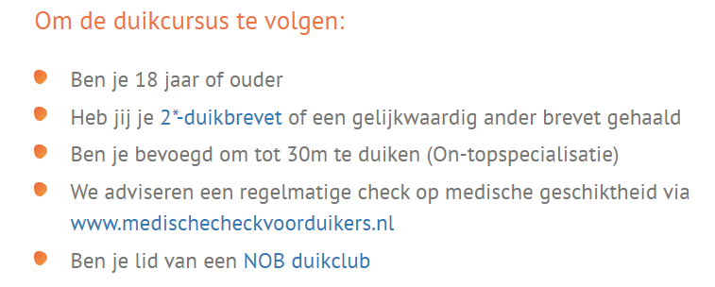
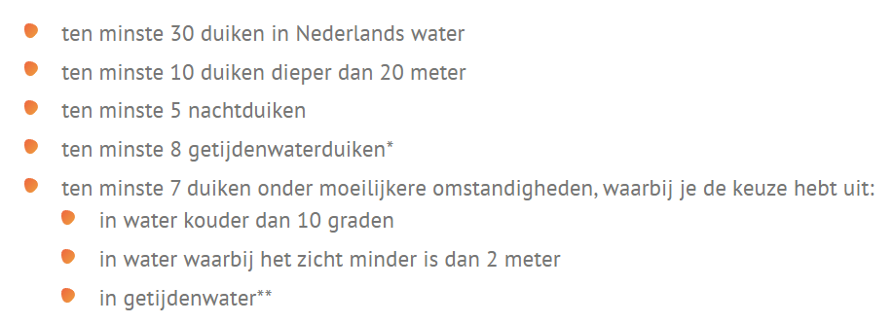
De eisen 1
reanimatie
West - Europees
Op kentering

Slide 5
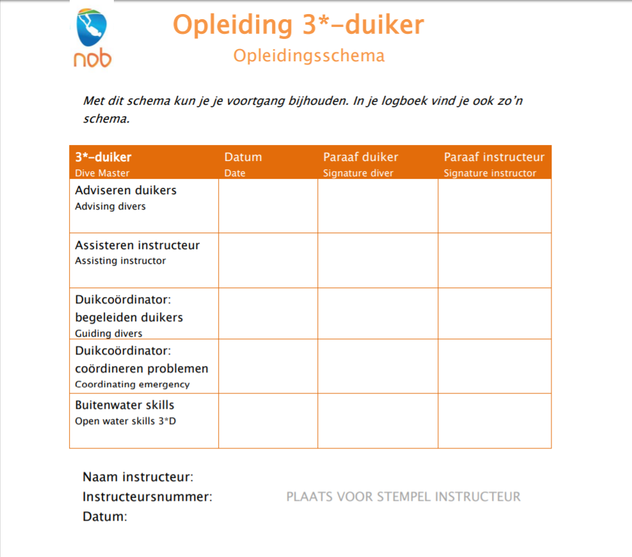
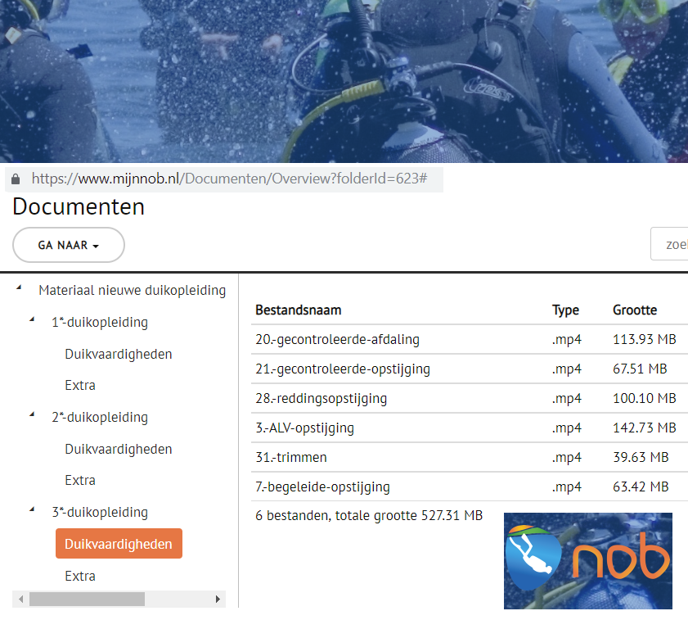
Figuur met link:
Bekijken en toepassen bij andere onderdelen
De eisen 2

Slide 6
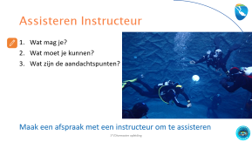
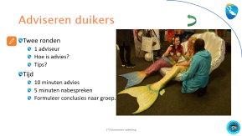
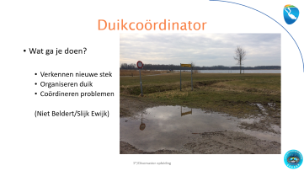
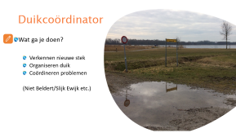
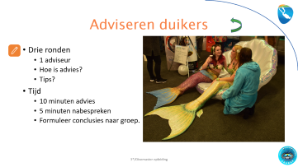
Praktisch aan de slag

Slide 7
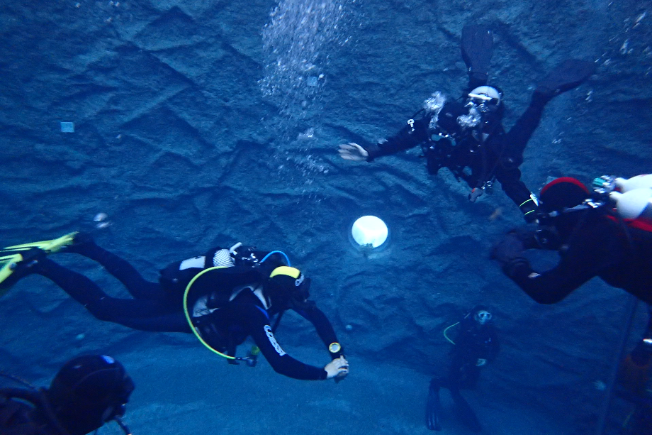

Assisteren Instructeur
Wat mag je?
Wat moet je kunnen?
Wat zijn de aandachtspunten?
Maak een afspraak met een instructeur om te assisteren

Slide 8

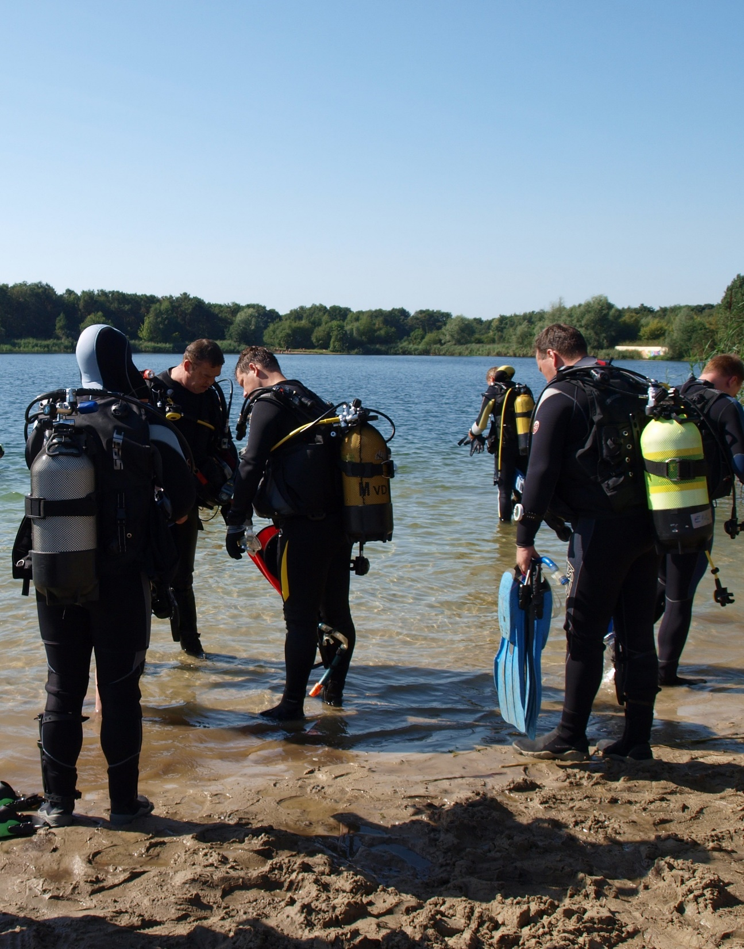

Hoe leert iemand het beste?
Door te doen!
  Lezen, luisteren, kijken doet hij thuis
  Een cursist komt bij ons om te doen
    Gestructureerd, veilig, leuk
Slide 3 van 16

Slide 9
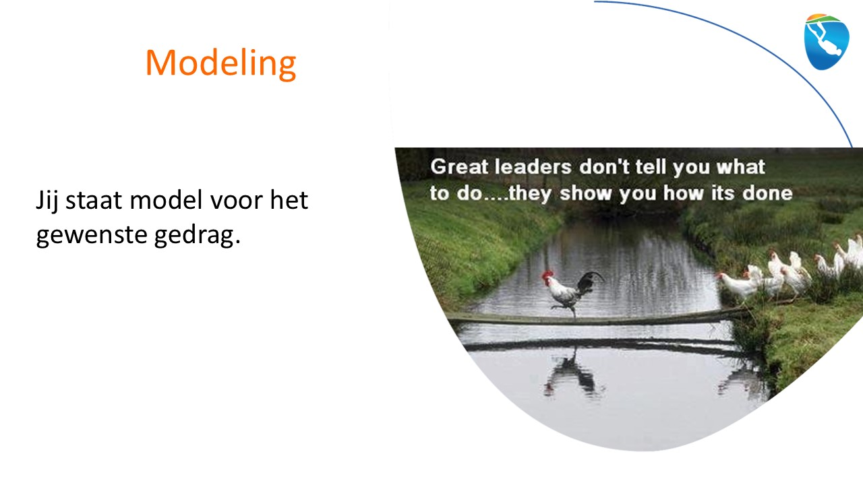
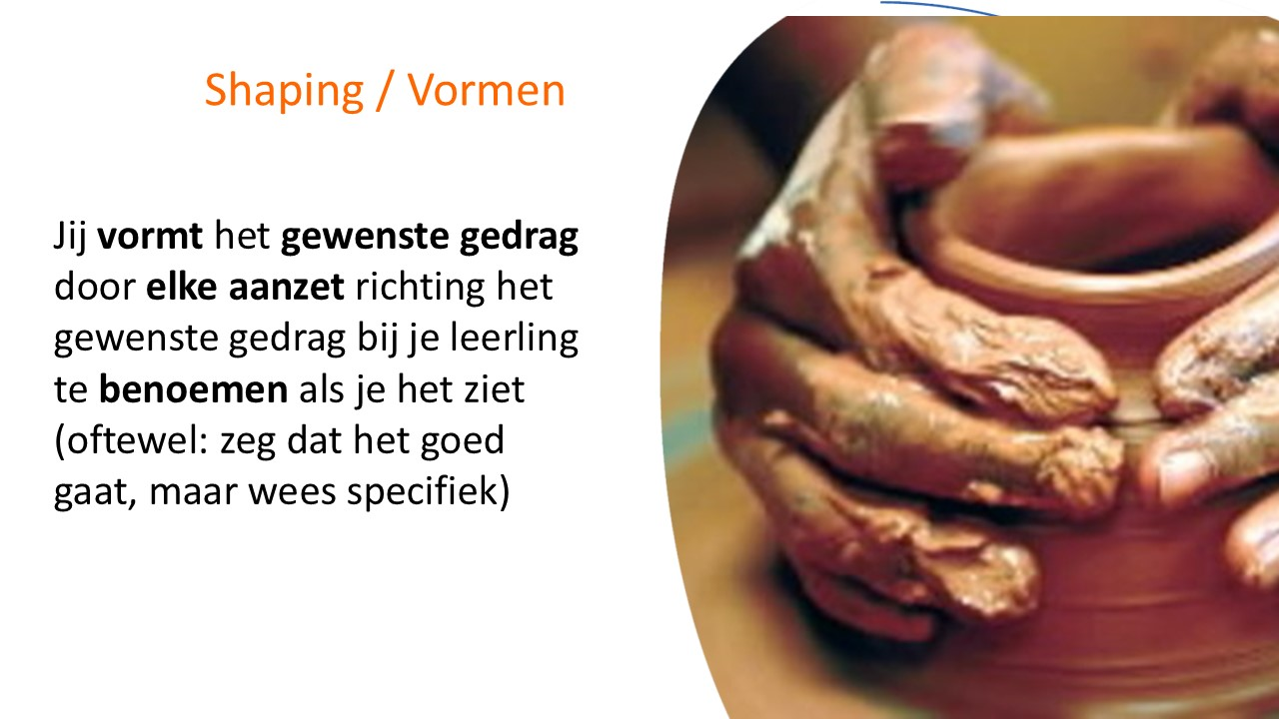
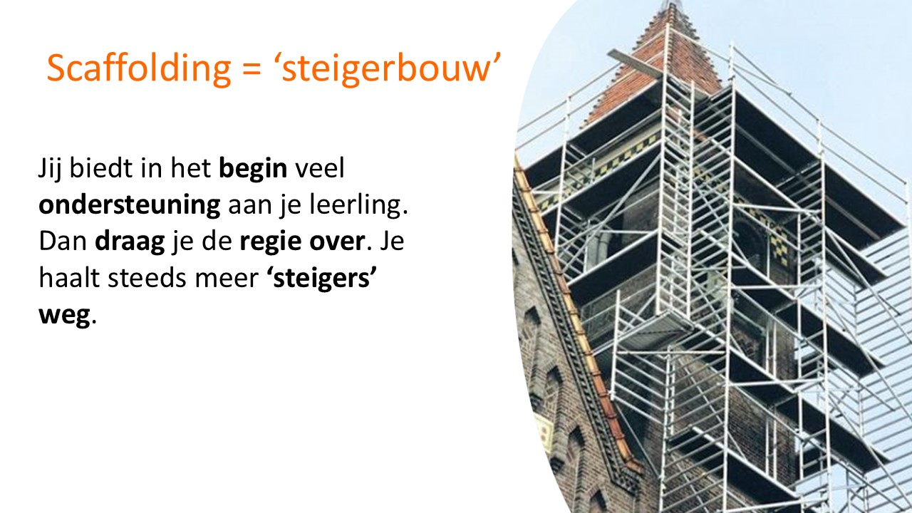

Slide 10
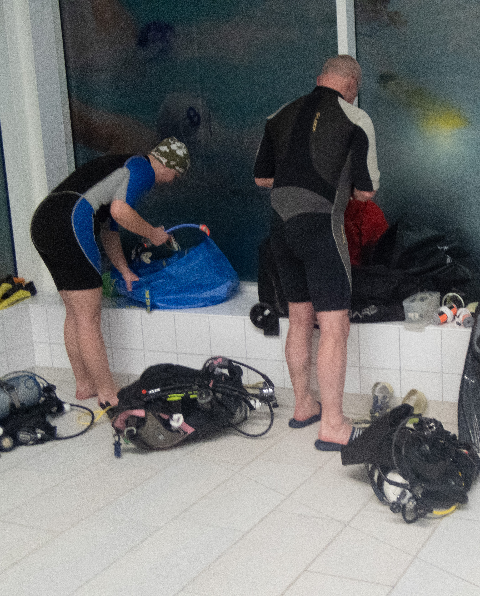
Even oefenen – 2 Ronden
Eerste keer set opbouwen
  1 cursist: wordt geleverd
  1 assistent
  1 waarnemer

Slide 11
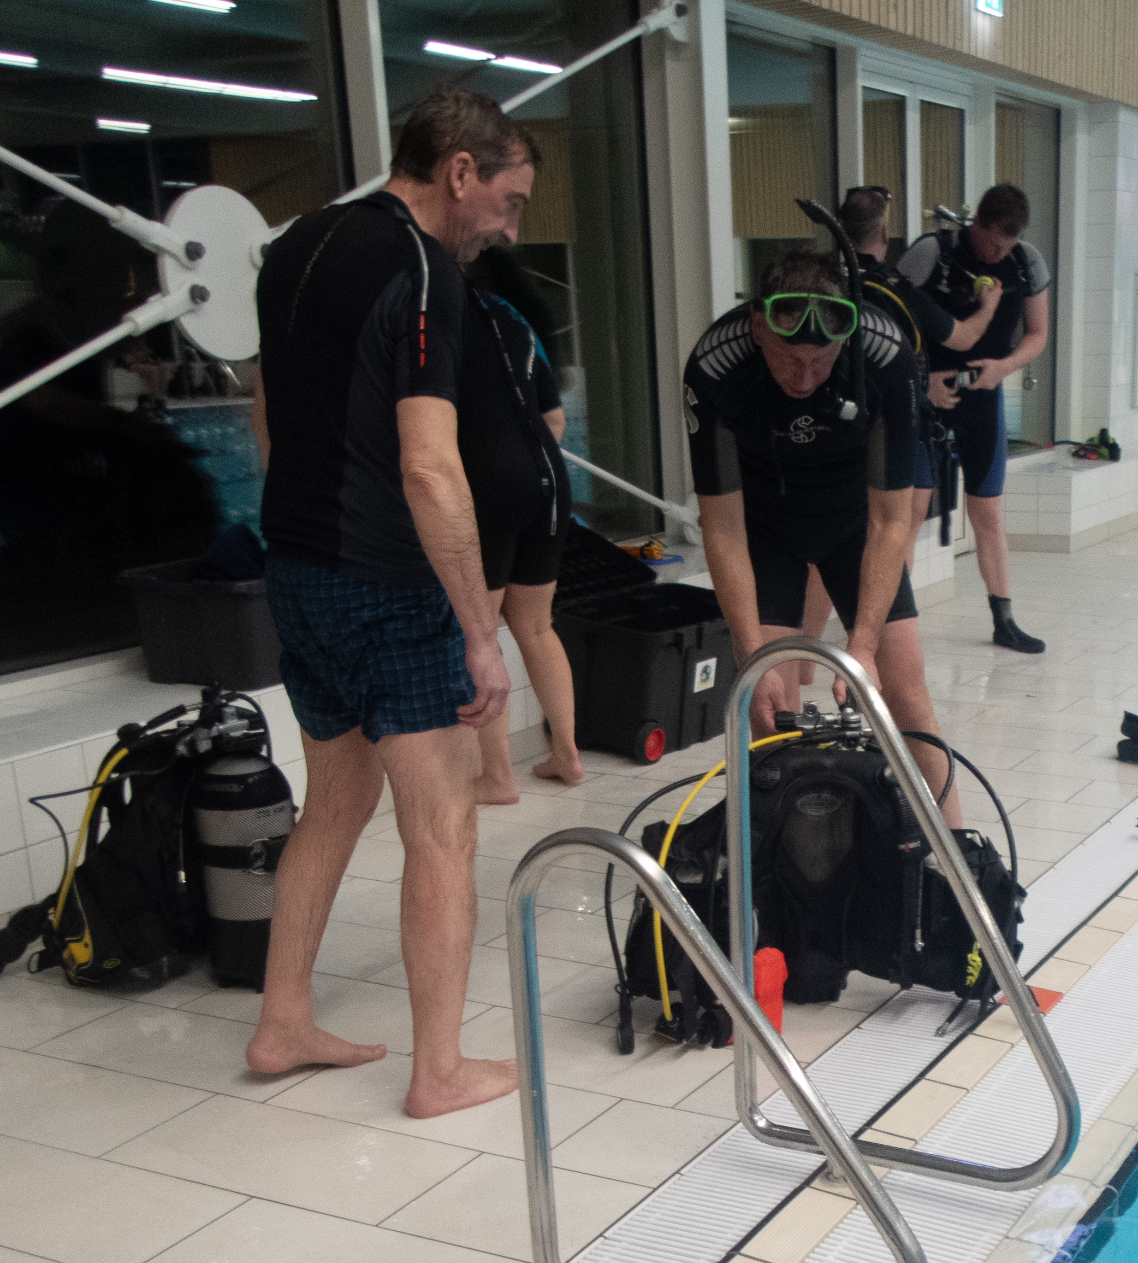
Even oefenen – 2 Ronden
Derde week: set opbouwen
  1 cursist: wordt geleverd
  1 assistent
  1 waarnemer

Slide 12
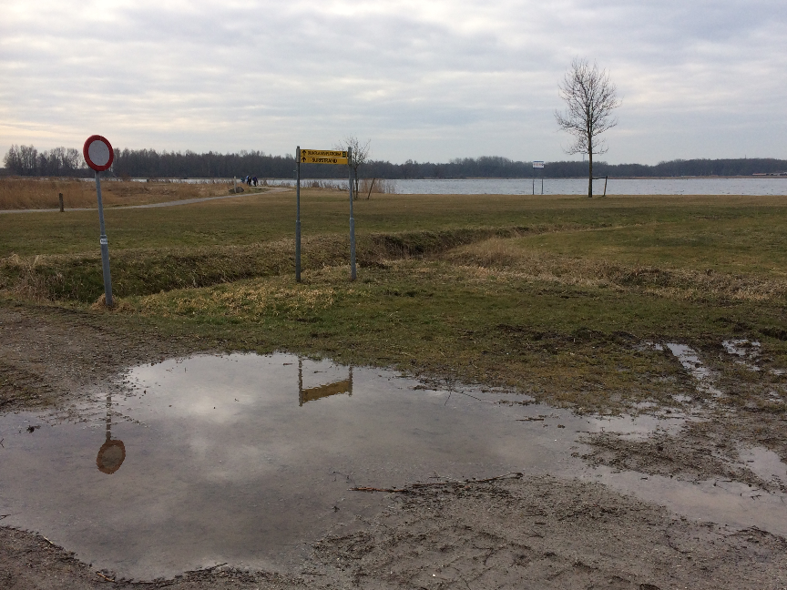
Duikcoördinator
Wat ga je doen?
  Verkennen nieuwe stek
  Organiseren duik
  Coördineren problemen
  (Niet Beldert/Slijk Ewijk etc.)

Slide 13
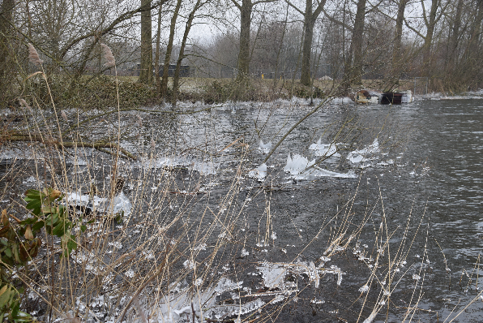
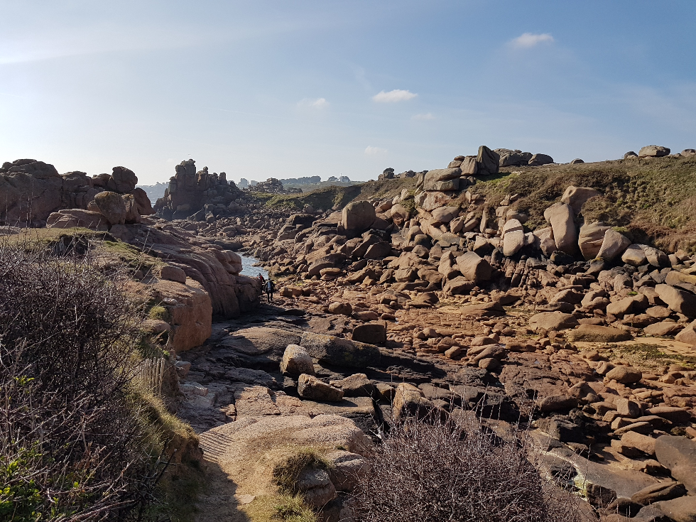
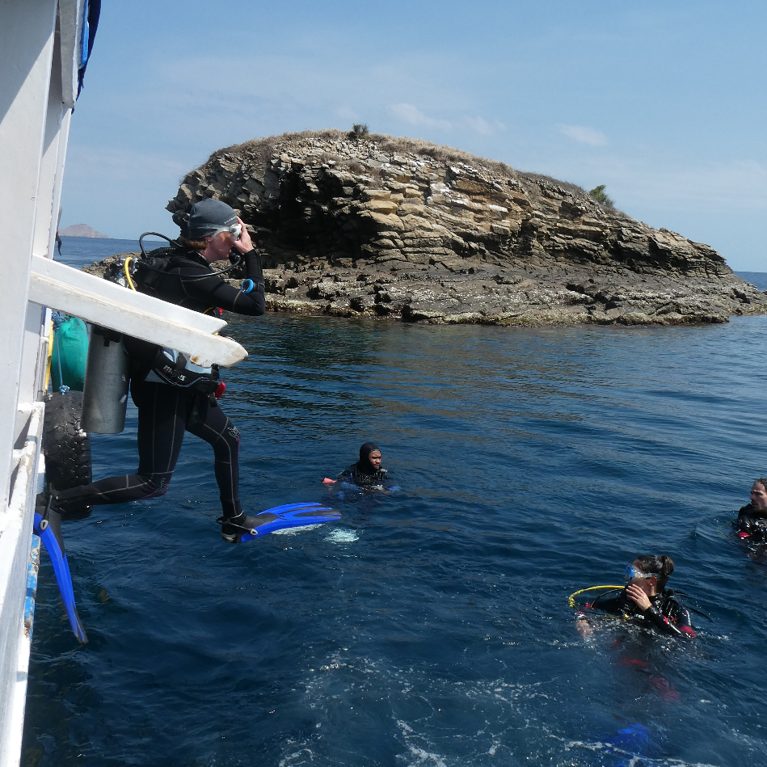
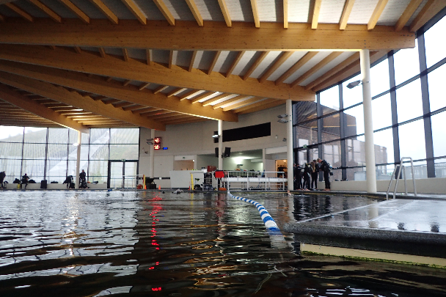
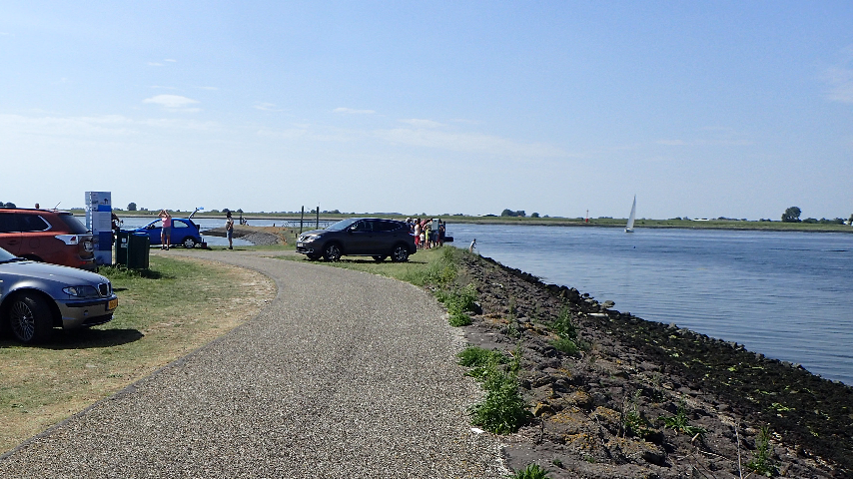
Verkennen stek
Waar let je op?

Slide 14
Verkennen stek – lijstje NOB
Jij verzamelt relevante en complete informatie over een (voor jou) nieuwe duikstek en
je deelt die informatie met je buddy
Jij maak een gefaseerd plan voor de verkenning van de duikstek
Jij maakt een duikplan voor een (voor jou) nieuwe duikstek en je deelt dat met je buddy
Na afloop van de duik evalueer jij het duikplan met je buddy
Na afloop van de duik borg jij jullie ervaringen op deze nieuwe duikstek via een compleet ingevulde Check de Stek en een overdraagbaar duikplan.

Slide 15
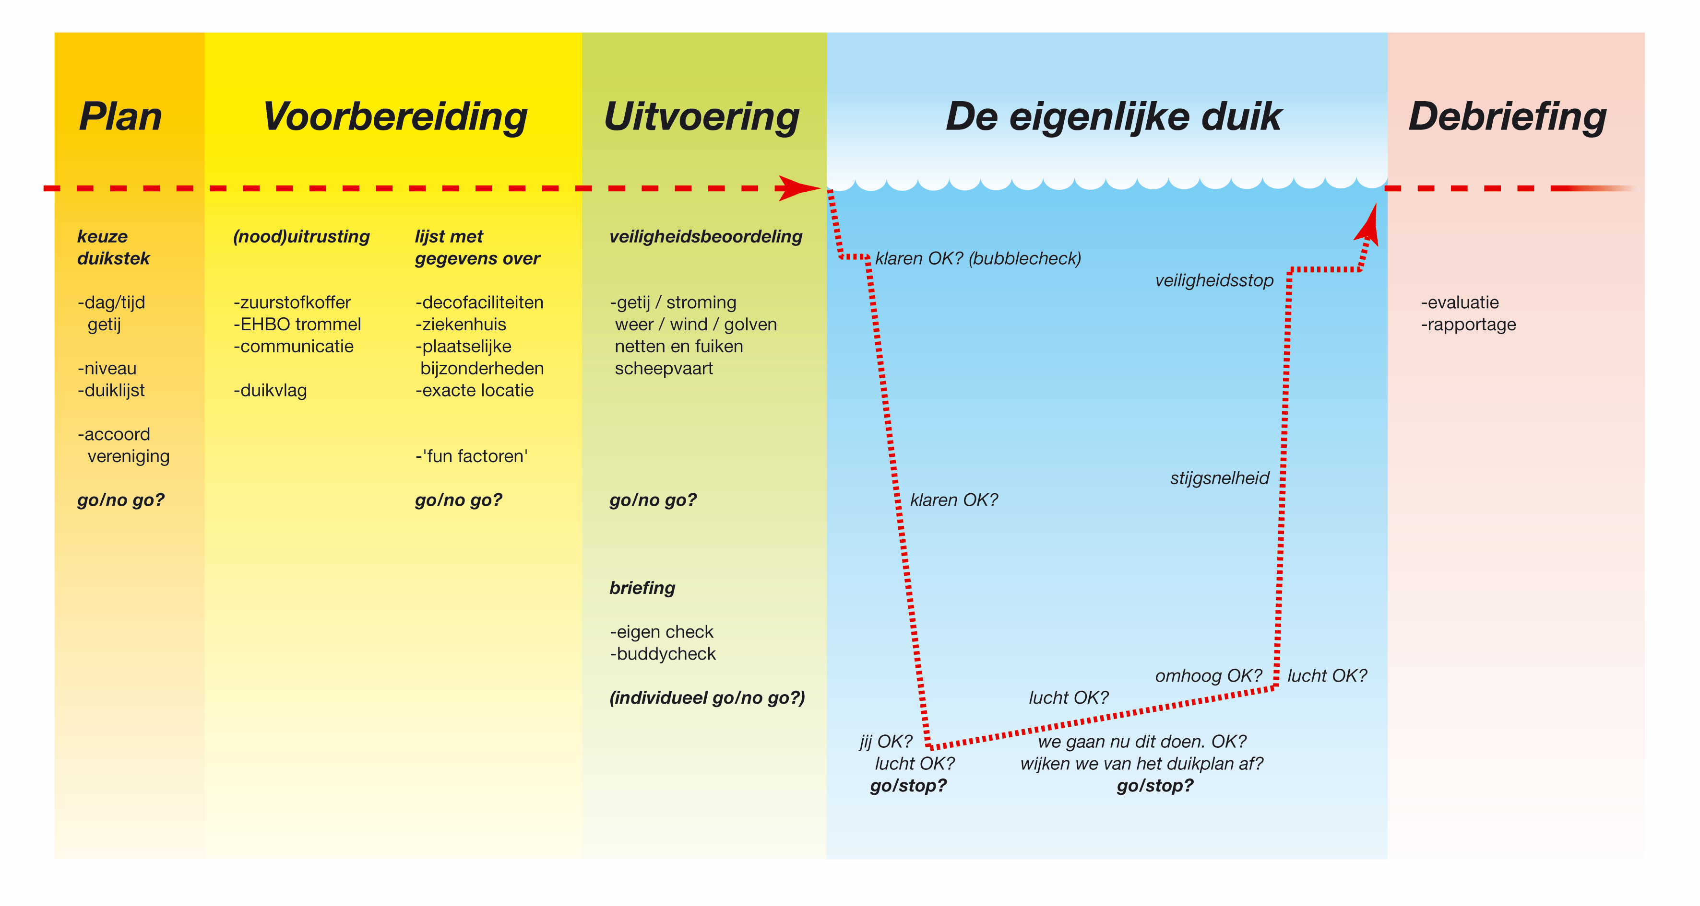
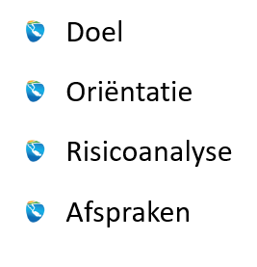
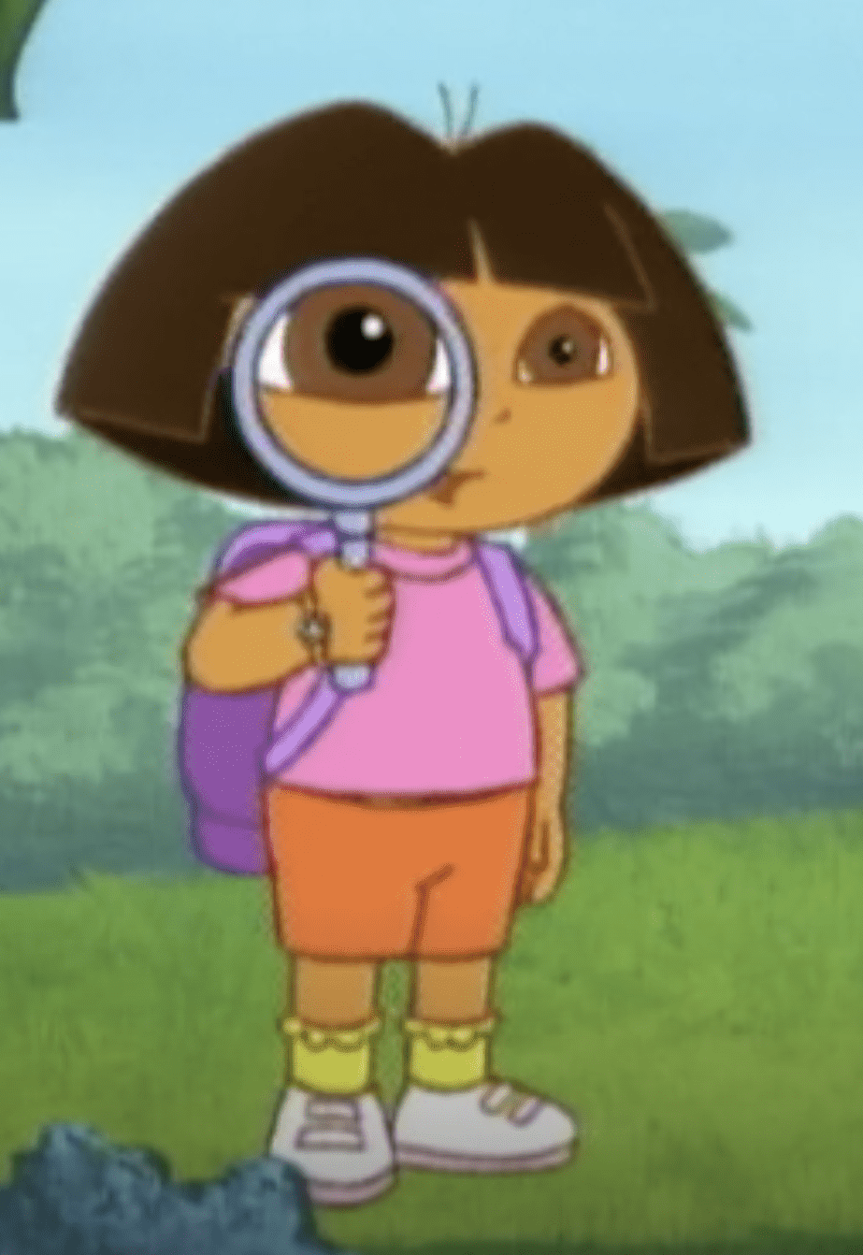
Organiseren duik
  Coördineren problemen: 1. Voorkomen
Dora
  Coördineren problemen: 2. Adviseren

Slide 16
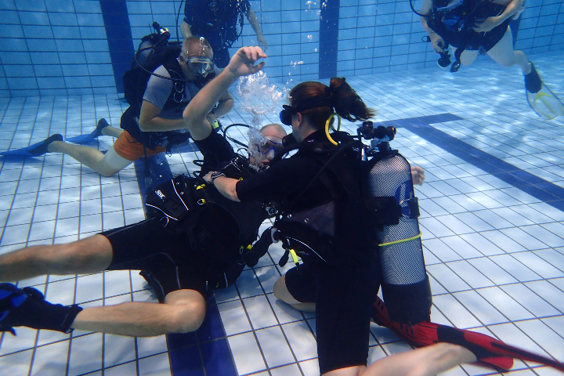
Coördineren problemen
Zie vorige sheet
Volg reanimatie/hou het geldig
Doe duikongevalsimulatie
  Organiseren in zwembad
  Wij leveren de cases

Slide 17
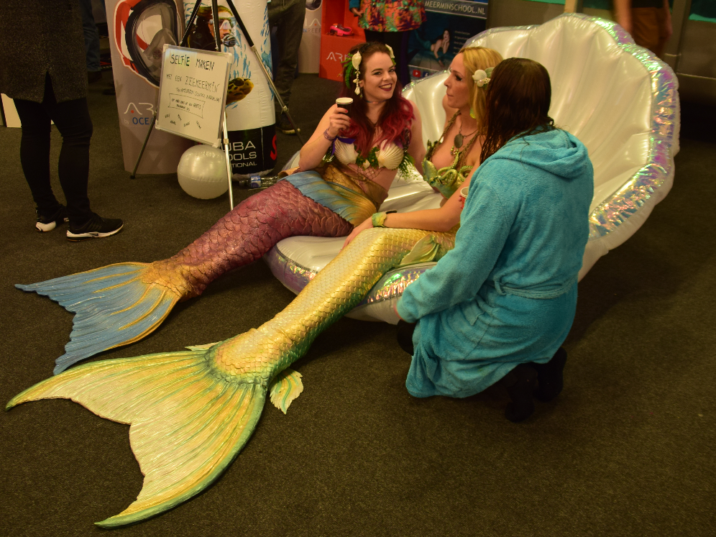
Adviseren duikers
Twee ronden
  1 adviseur
  Hoe is advies?
  Tips?
Tijd
  10 minuten advies
  5 minuten nabespreken
  Formuleer conclusies naar groep.

Slide 18
Theorie en toets: zie boek
Doorlezen hst 1 & 2.
Maak de proeftoetsen
Neem ze mee naar de les (volgende keer 1 & 2)
Bespreek ze met de instructeur

Slide 19
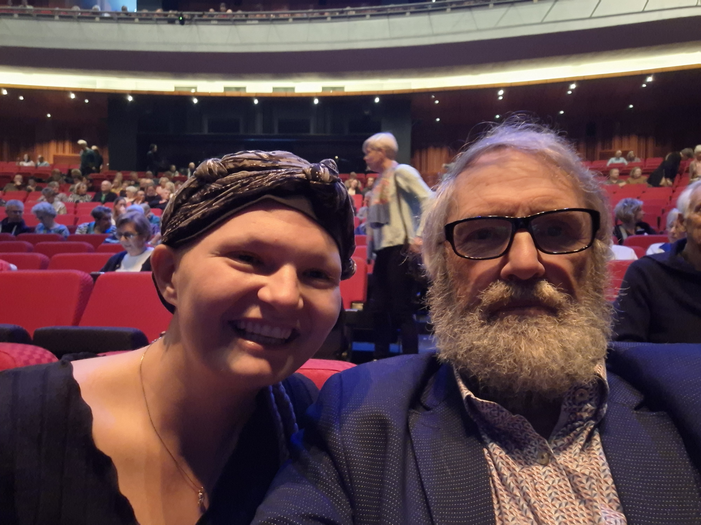
Tot volgende keer..
Zijn er nog vragen/opmerkingen/tips
Lees het boek
Maak afspraken
Doe de toets
Vragen: diving@kooltiel.nl, diving-1996@outlook.com
Oja, en nog dit: je kan nog veel meer specialisaties volgen ☺

